Slide 1
NORSK KULTURSKOLERÅD – PRESENTASJON
Spotlys på Kulturskolerådet

Slide 2
FORMÅL, VISJON OG STRATEGI
Norsk kulturskoleråd er …
Interesse- og utviklingsorganisasjon som arbeider for å fremme kvalitet i opplæringen innen kunst og kultur for barn, unge og voksne –
med utgangspunkt i de kommunale kulturskolene.
Kulturskolerådets visjon
Kulturskole for alle
Kulturskolerådets strategi
Strategi 2032 – med kulturskolen inn i fremtiden – omtaler fire strategiområder:
mangfold / bærekraft / digitalitet / samskaping

Slide 3
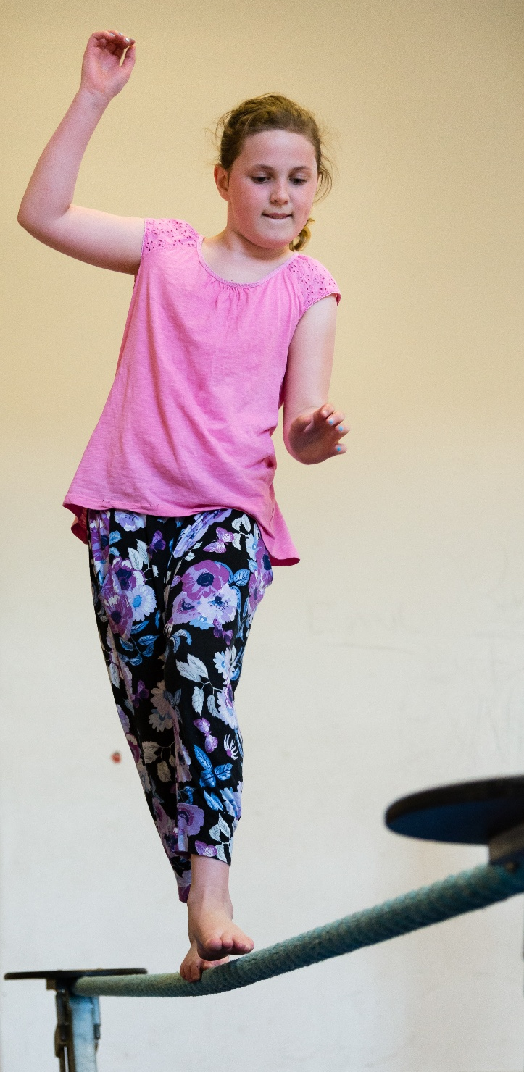
HVA GJØRES – HVA FOKUSERES
Norsk kulturskoleråd
Medlemseid av kommuner* som eier og driver kulturskoler. Over 95% av landets kommuner er med som eiere av Norsk kulturskoleråd.
Aktivt til stede på arenaer der det fattes beslutninger
som får konsekvenser for kulturskolen.
Utstrakt samarbeid om utdanning
og forskning knyttet til skoleslaget.
Har konstruktiv dialog med kulturorganisasjoner, og har samarbeidsavtaler med disse til gjensidig nytte.
*) Svalbard er også medlem, men ingen kommune.

Slide 4
HVA GJØRES – HVA FOKUSERES
Norsk kulturskoleråd
Bistår med kompetent rådgiving.
Yter kommunene veiledningshjelp
i kulturskoleutvikling.
Framforhandler avtaler som gir kulturskolene reduserte utgifter.
Har avtaler med næringslivs-
aktører som tilfører organisasjonen
kompetanse og økonomiske midler.
Tilbyr utviklingsprogram og
-prosjekt, konferanser og
andre arrangement samt læremidler.
Informerer gjennom nettsted,
sosiale medier og nyhetsbrev.
Disponerer og fordeler statlige utviklingsmidler til kulturskolene.

Slide 5
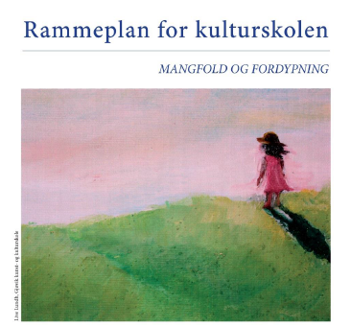
RAMMEPLAN FOR KULTURSKOLEN
Mangfold og fordypning
Rammeplan for kulturskolen,
«Mangfold og fordypning»,
ble initiert og laget i regi av
Norsk kulturskoleråd.
Rammeplanen fins på bokmål, nynorsk, samisk og engelsk
> Leses og lastes ned på kulturskoleradet.no
Bokmålsversjonen fins som trykt hefte
> Bestilles på
kulturskoleradet.no
Merk: Det fins en veileder for lokalt rammeplanarbeid.
> Kan lastes ned på kulturskoleradet.no

Slide 6
VEILEDNINGSTJENESTE
Veiledning i kulturskoleutvikling
Norsk kulturskoleråd er i gang med runde tre med veiledning i kulturskoleutvikling, kalt Veilederkorps 3 (2020–2022).
Formålet med veiledningen er å bistå kulturskoleeieren og kulturskolen med å etablere et kontinuerlig utviklings-arbeid knyttet til kulturskolen i kommunen.
> Les mer om veiledningstilbudet på kulturskoleradet.no

Slide 7
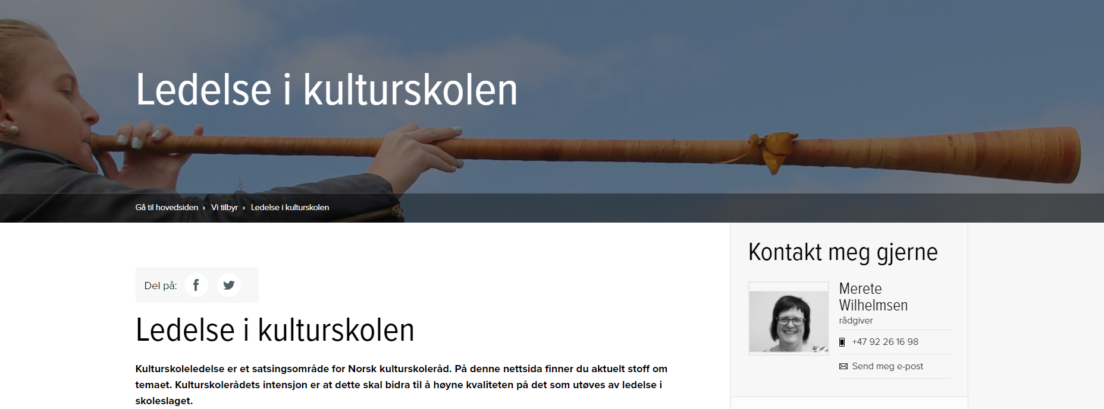
KOMPETANSEUTVIKLING
Ledelse i
kulturskolen
Kulturskoleledelse er et satsingsområde for Norsk kulturskoleråd. På kulturskoleradet.no fins en egen nettside med aktuelt stoff om temaet.
Kulturskolerådets intensjon er at dette skal bidra til å høyne kvaliteten på det som utøves av ledelse i skoleslaget.
> Mer om Ledelse i kulturskolen på kulturskoleradet.no

Slide 8
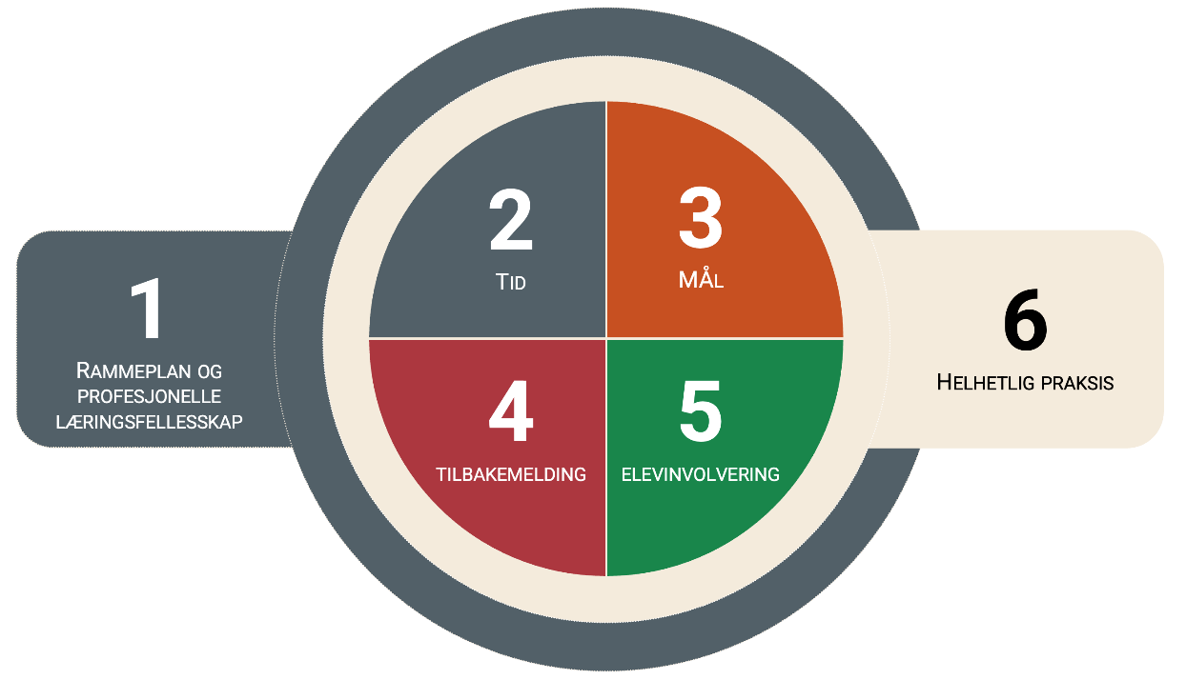
KURS OG STUDIER
Kulturskolebasert vurdering for læring
Nettkurset KulVFL (forkortelse for Kulturskolebasert VFL) for kulturskolens lærere og ledere skal bidra til styrking av vurderingskompetansen i kulturskolene.
KulVFL er et skolebasert nettkurs som skal
videreutvikle deltakernes vurderingskompetanse
samtidig som det skal styrke de profesjonelle
læringsfellesskapene og kulturskolen som lærende organisasjon.
Kurset er utviklet av Høgskolen i Innlandet i samarbeid med Norsk kulturskoleråd og en arbeidsgruppe fra kulturskolesektoren.
> Mer om KulVFL på
kulturskoleradet.no

Slide 9
KURS OG STUDIER
Ledelse av
prosesser
Sammen med Høgskolen i Innlandet tilbyr Norsk kulturskoleråd
kompetanseutvikling for ledere ved kommunale kulturskoler.
Ledelse av prosesser (LAP) har to trinn, LAP 1 og LAP 2. Hvert trinn gir 30 studiepoeng.
Trinnene kan tas hver for seg, eller sammenhengende.
En kan også gjennomføre studiet som et program uten å ta eksamen.
> Les mer på kulturskoleradet.no

Slide 10
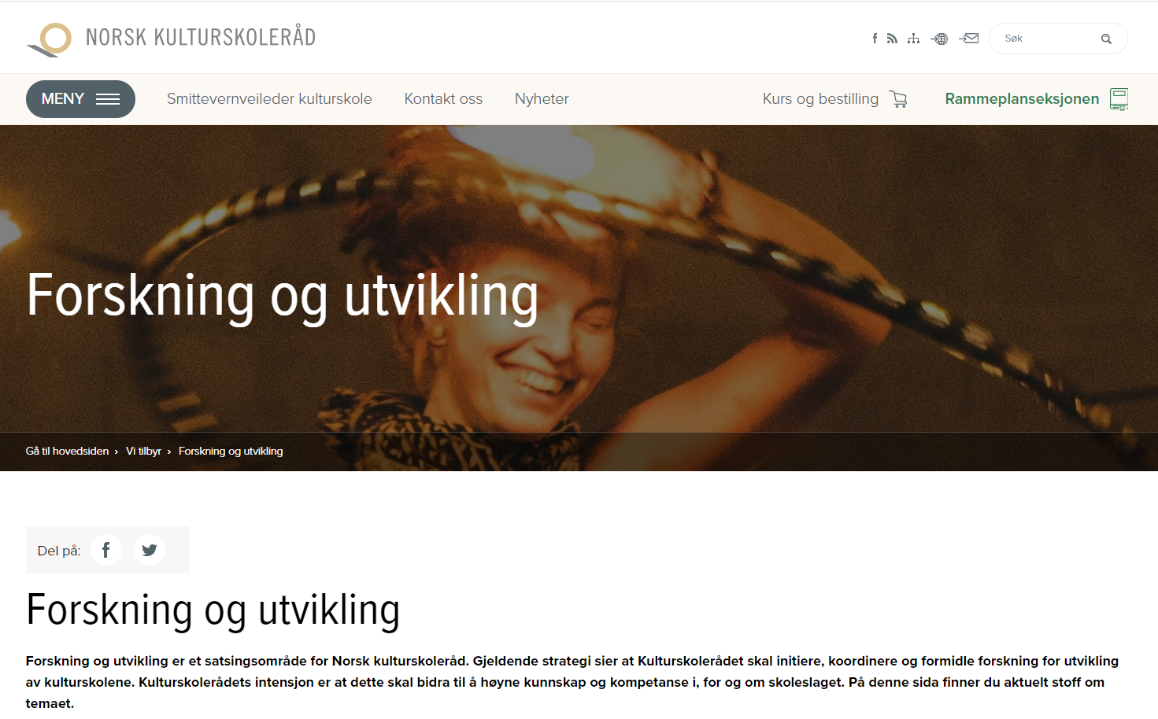
FORSKNING OG UTVIKLING
Forskning og
utvikling
Forskning og utvikling er et satsingsområde for Norsk kulturskoleråd.
Kulturskolerådet skal initiere, koordinere og formidle forskning for utvikling av kulturskolene.
> Mer informasjon på
nettsida Forskning og utvikling på kulturskoleradet.no
Kulturskolerådets intensjon er at dette skal bidra til å høyne kunnskap og kompetanse i, for og om skoleslaget. På en egen nettside på kulturskoleradet.no finner du aktuelt stoff om temaet.

Slide 11
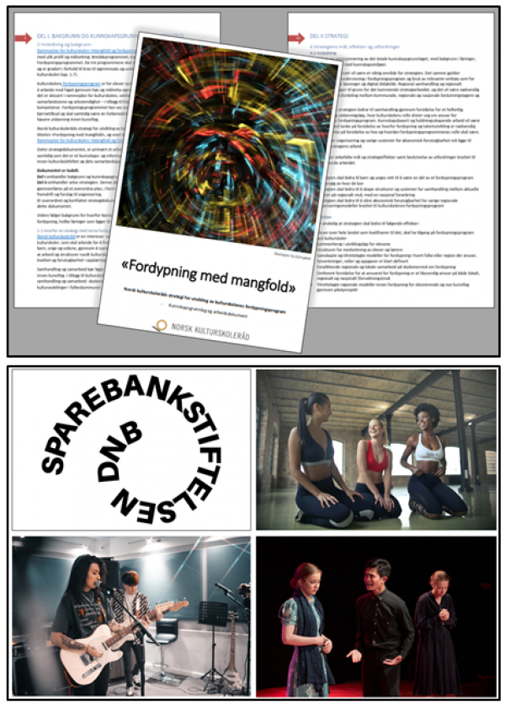
FOKUS PÅ FORDYPNING
Fordypning
Norsk kulturskoleråd arbeid med å bidra til utvikling av opplæringsprogrammet fordypning i landets kommuner, med fokus på regional samhandling.
Viktige faktorer for dette arbeidet er strategien Fordypning med mangfold og økonomisk støtte fra Sparebankstiftelsen DNB gjennom ordningen Inkluderende kulturskoler.
> Mer informasjon på nettsida Fordypning på kulturskoleradet.no

Slide 12
FOKUS PÅ INKLUDERING
Inkludering og innenforskap
Inkludering og innenforskap er fokusområder for Norsk kulturskoleråd.
> Mer info på nettsida Kulturskolen som inkluderende arena på kulturskoleradet.no
Sammen med kulturskoleorganisasjonene i Skandinavia satte Norsk kulturråd i perioden 2018–2019 fokus på kulturskolens muligheter som inkluderende kraft i lokalsamfunnet. Blant annet ble det laget et nordisk kulturskolemanifest.
> Mer info på nettsida KIL (Kulturskolen som inkluderende kraft i lokalsamfunnet)

Slide 13
FORSKNING OG UTVIKLING
Nordisk nettverk for
kulturskolerelatert forskning
Norsk kulturskoleråd og Nordisk nettverk for kulturskolerelatert forskning samarbeider for å fremme kulturskolerelatert forskning og formidling av forskning.
Sammen ønsker de også å fremme kontakt mellom ulike typer høyere utdanning, forskningsfellesskap og kulturskolefeltet.
Nettverket arrangerer forskningskonferanser. Den siste til nå ble arrangert som nettkonferanse i 2022. Den neste arrangeres i Trondheim i 2023.
> Mer informasjon på nettverkets side på kulturskoleradet.no

Slide 14
KUNNSKAPSRESSURS
Opphavsrett
Opphavsrett er et rettsområde med betydning for kommunale kulturskoler. Kulturskolerådet tilbyr en veilednings- og ressurstjeneste knyttet til denne tematikken.
På en egen nettside fins informasjon om rettsområdet, lenker til ressurser og beskrivelser av avtalene Norsk kulturskoleråd har inngått på vegne av medlemskommunene samt andre relevante avtaleverk.
På nettsiden fins også informasjon og ressurser knyttet til kulturskolerelevant personvernsproblematikk.
> Mer informasjon på nettsida Opphavsrett på kulturskoleradet.no

Slide 15
PROGRAM OG PROSJEKT
Fremtidens kulturskole
KS (Kommunesektorens organisasjon) og Norsk kulturskoleråd samarbeider om prosjektet Fremtidens kulturskole, der formålet er å sette fokus på kulturskolens funksjon, oppgave og rolle i det kommunale tjenestetilbudet.
Dette gjøres for å få en forståelse for hvordan kulturskolen kan forsterke sin rolle som samfunnsaktør og samtidig bli relevant for flest mulig innbyggere i kommune-Norge.
> Les mer om Fremtidens kulturskole på kulturskoleradet.no

Slide 16
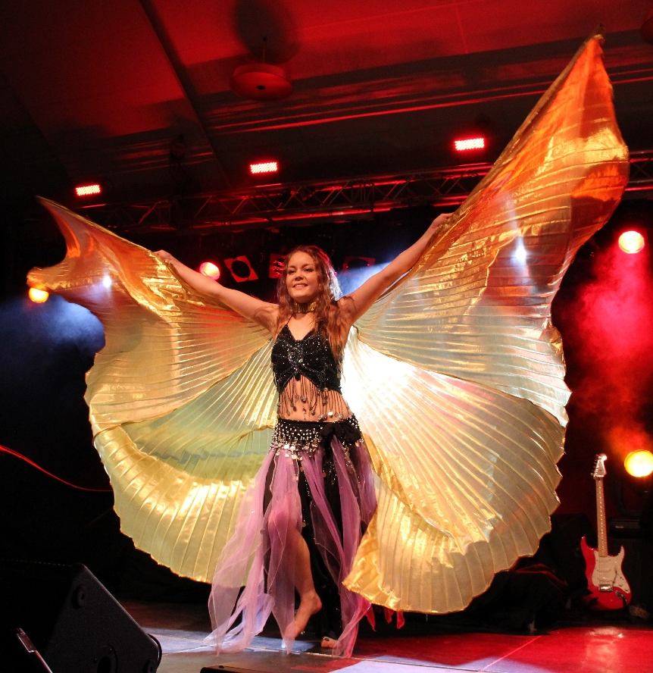
PROGRAM OG PROSJEKT
Drømmestipendet
Samarbeidsprosjekt mellom Norsk
kulturskoleråd og Norsk Tipping.
Drømmestipendet skal gi inspirasjon og anerkjennelse, og bidra til at unge kunst- og kulturutøvere får oppfylt drømmer.
Stipendordningen skal også bidra til å synliggjøre kommunenes arbeid for unge kunst- og kulturutøvere.
Årlig utdeles 50 drømmestipend à 30 000 kr. Totalt utdeles 1,5 mill. kr årlig.
> Les mer på drommestipendet.no

Slide 17
PROGRAM OG PROSJEKT
Riis-prisen
Riis-prisen er et tverrfaglig prosjekt for kreativ ungdom i alderen 15–18 år.
Konsernet Andr. L. Riis er Kulturskolerådets samarbeidspartner
i dette prosjektet som omfatter
låtskriving og visuell kunst.
I tillegg til faglig påfyll gjennom møter med mentorene Tora Dahle Aagård, Oda Victoria Reitan og Torstein Flakne Reitan og de andre deltakerne, så fins det attpåtil 80 000 kroner i en prispott som prosjektdeltakerne kan være med og kjempe om i 2022.

Slide 18
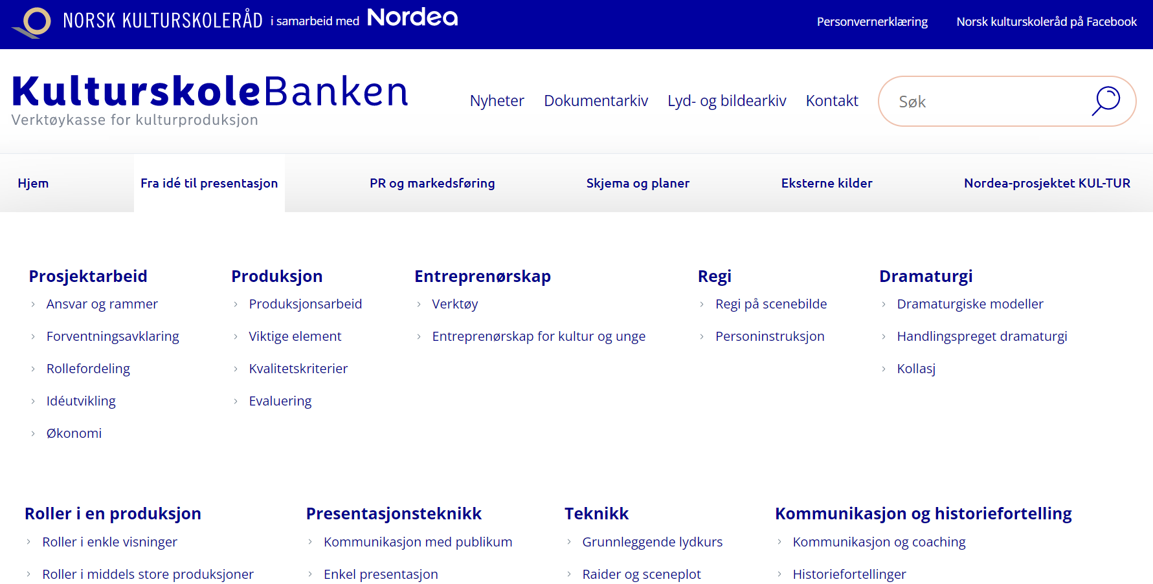
PROGRAM OG PROSJEKT
Kulturskolebanken er
en verktøykasse for
kulturproduksjon.
Kulturskolebanken
Verktøykassen er åpen
for alle – gratis å bruke.
Kulturskolebanken er
et resultat av Nordea-prosjektet KUL-TUR, som Nordea og
Norsk kulturskoleråd samarbeidet om
i en årrekke.
> kulturskolebanken.no

Slide 19
ARRANGEMENT
Lederkonferansen
Konferansen er møteplass for
ledere og politikere innen
kulturskole, skole,
kunst og kultur.
Lederkonferansen 2022 ble arrangert i Oslo, 21.–22. april.
Tema var bærekraft i ledelse.
Lederkonferansen arrangeres av
Norsk kulturskoleråd, KS og Norges musikkhøgskole.
> Les mer på kulturskoleradet.no

Slide 20
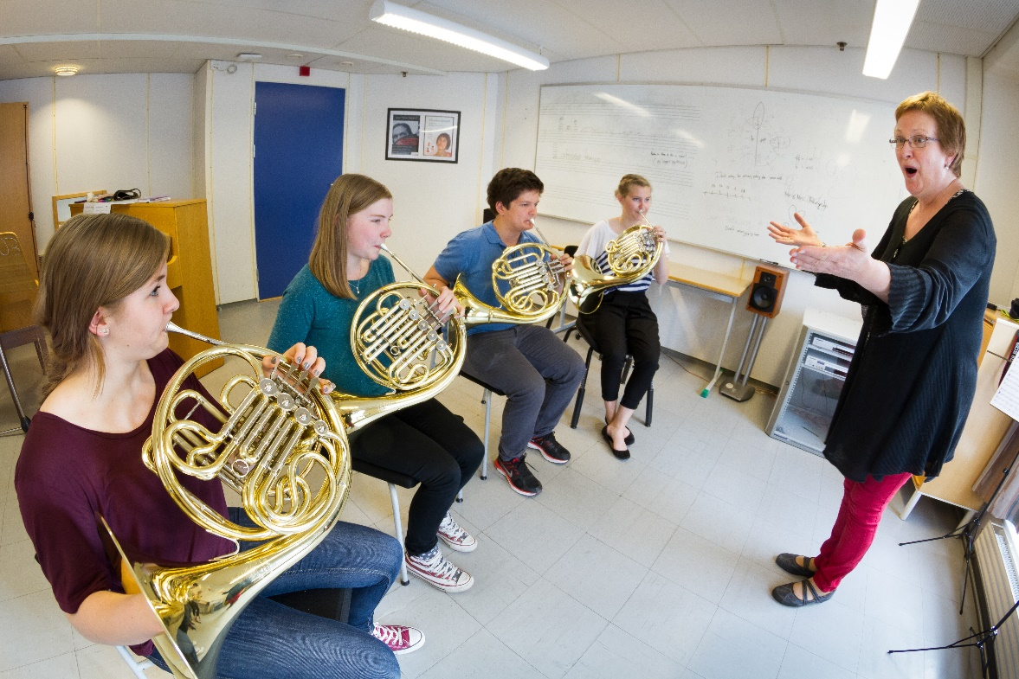
ARRANGEMENT
Musikkpedagogdagen
Musikkpedagogdagen er en fagdag fylt med eksempler som kan knyttes opp mot Rammeplan for kulturskolen gjennom verksteder og diskusjoner.
Musikkpedagogdagen 2022 ble arrangert 13. januar 2022 –
som webinar.
Målet er at Musikkpedagogdagen skal gi inspirasjon og faglig påfyll til deltakerne, slik at de kan se sitt arbeid opp mot lokalt læreplanarbeid.
Norsk kulturskoleråd er bidragsyter til fagdagen, Norges musikkhøgskole er hovedarrangør.

Slide 21
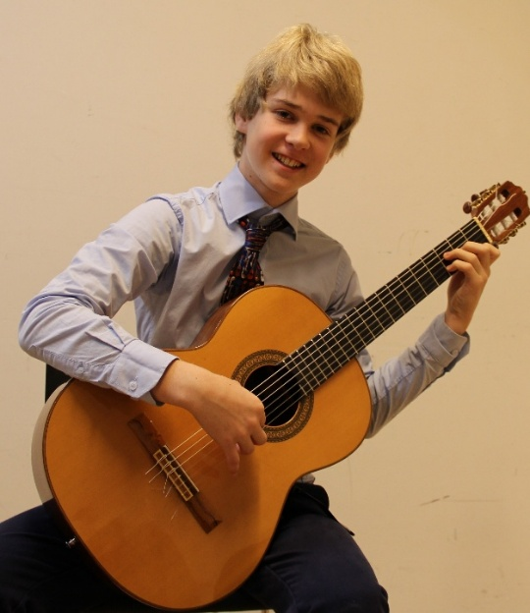
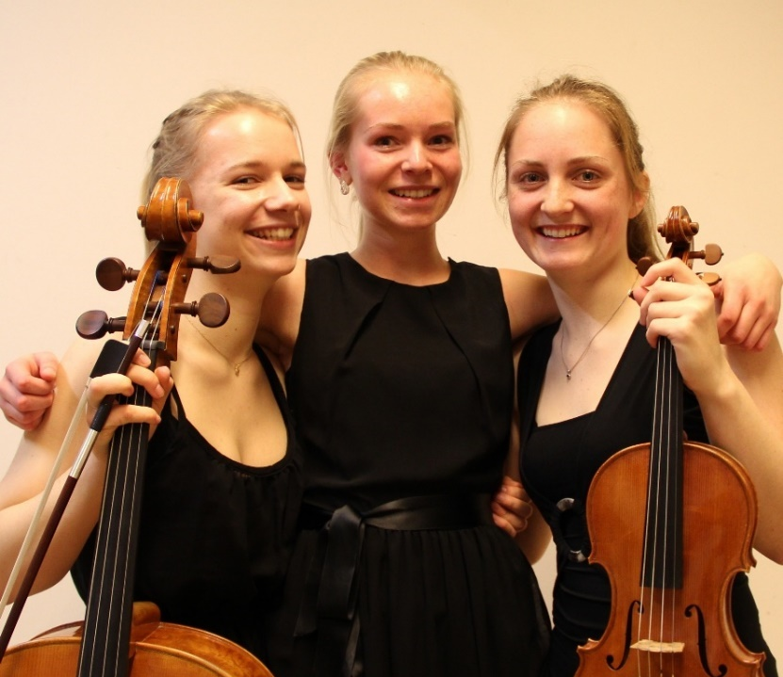
ARRANGEMENT
Ungdommens musikkmesterskap
UMM er en årlig konkurranse for musikere under 26 år som framfører klassisk musikk.
Regionale mesterskap arrangeres normalt i november, nasjonalt mesterskap arrangeres normalt i januar året etter.
Arrangeres av Norsk kulturskoleråd, Musikkpedagogene Norge, Norges Musikkorps Forbund og Norges musikkhøgskole.
> Les mer på umm.no

Slide 22
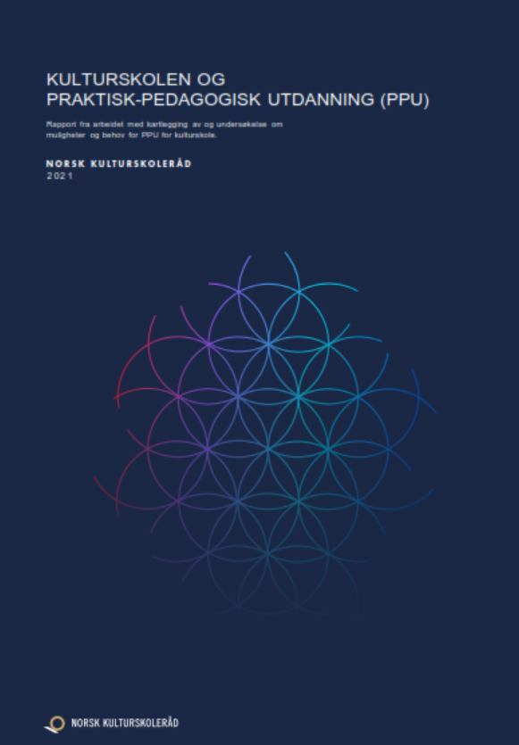
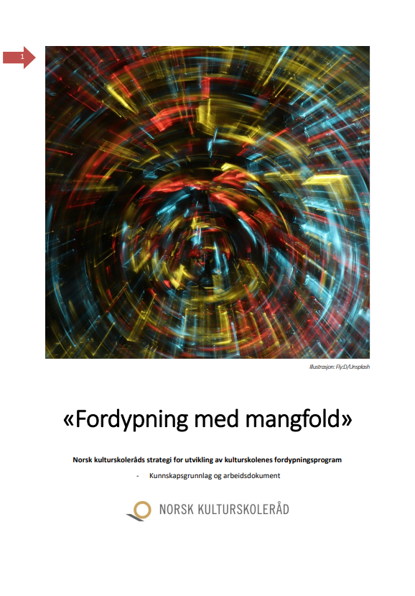
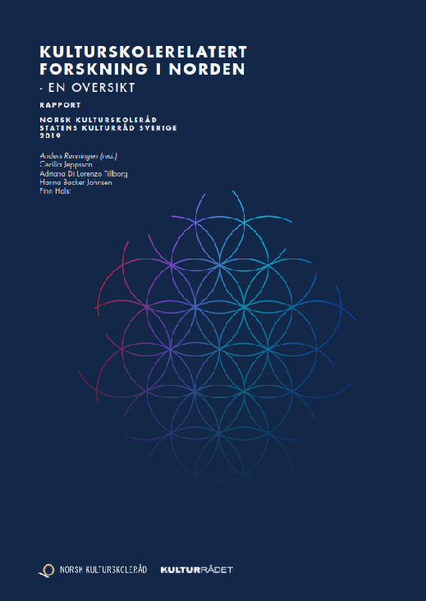
PUBLIKASJONER
Publikasjoner
På kulturskoleradet.no kan du lese og laste ned publikasjoner som Norsk kulturskoleråd – alene eller sammen med andre – står som utgiver av.
> Les og last ned publikasjoner på kulturskoleradet.no

Slide 23
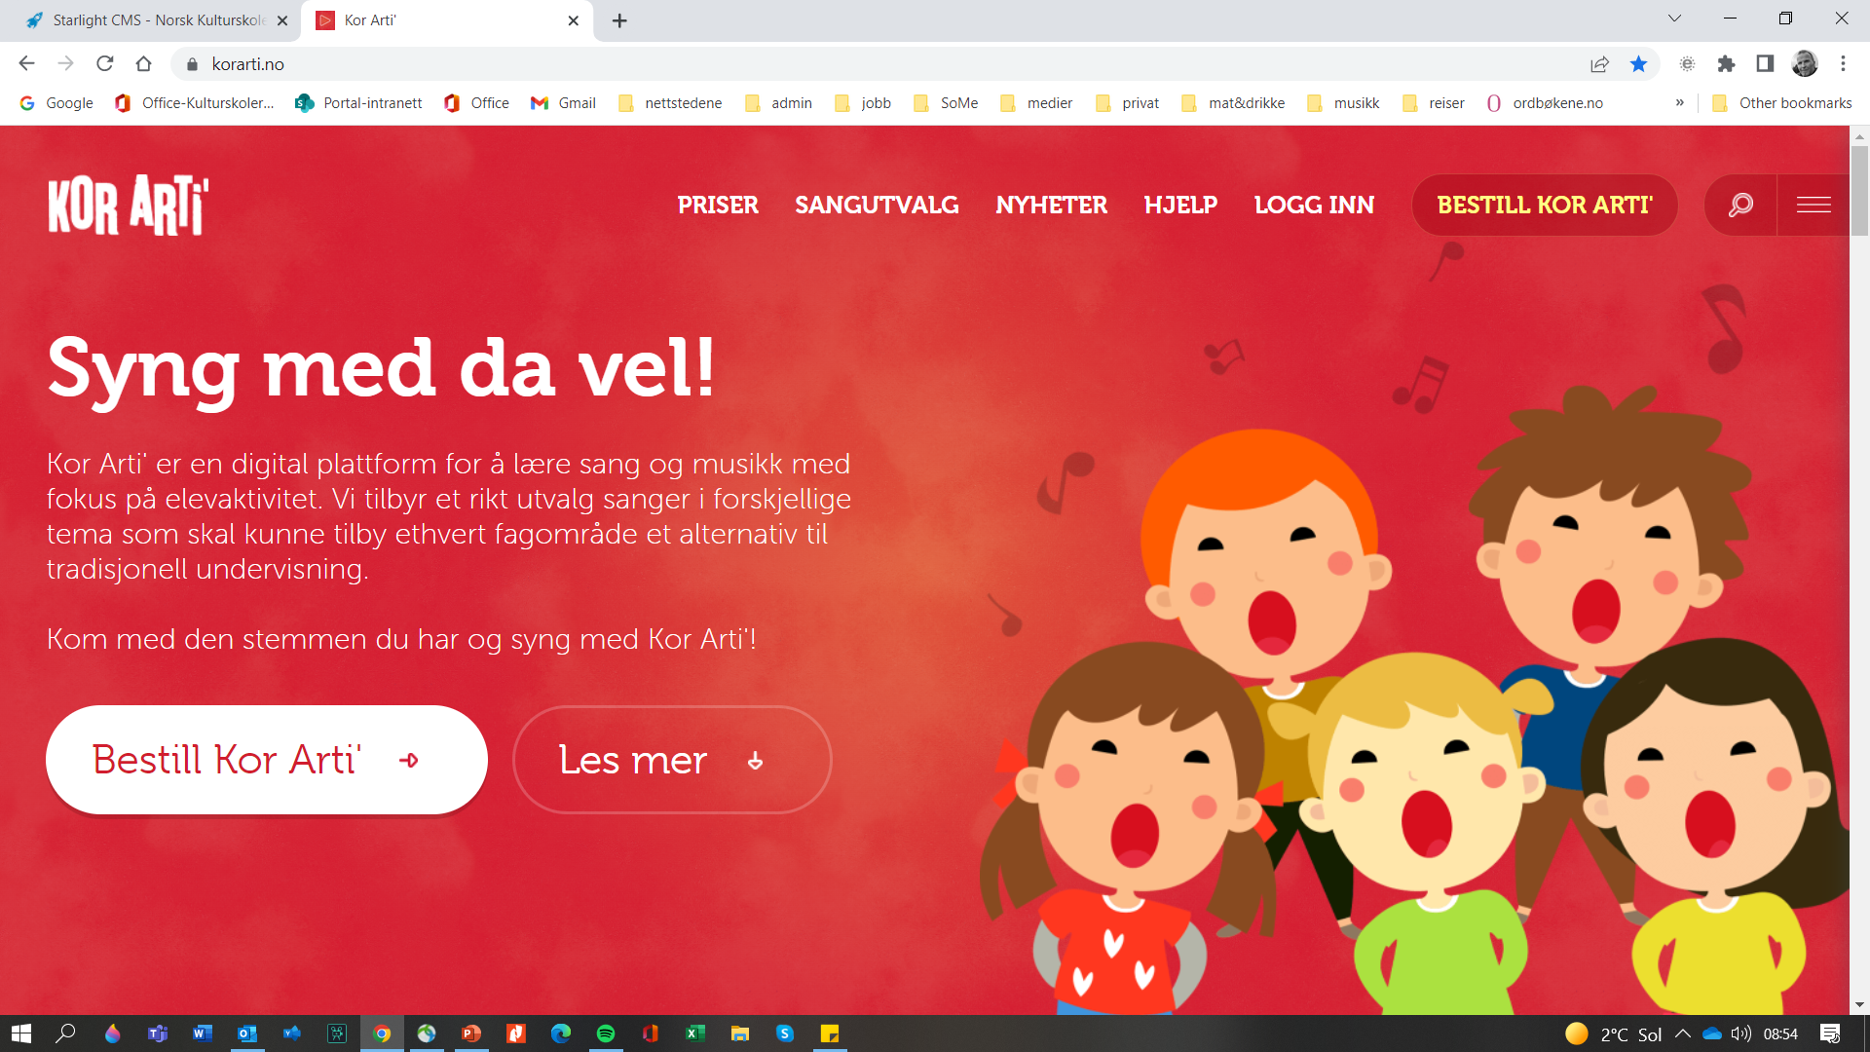
LÆRINGSRESSURSER OG -MATERIELL
Kor Arti’
Læringsressursen Kor Arti' er en digital plattform for å lære sang og musikk med fokus på elevaktivitet.
Gjennom nettstedet korarti.no tilbyr Norsk kulturskoleråd over 400 sanger innen ulike tema som skal kunne tilby ethvert fagområde et alternativ til tradisjonell undervisning.
> Mer informasjon på korarti.no
> Bestill Kor Arti’-materiell på kulturskoleradet.no

Slide 24
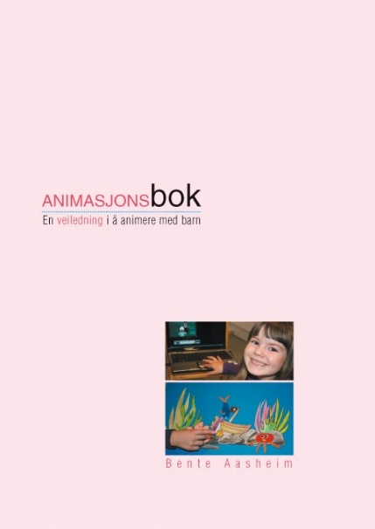
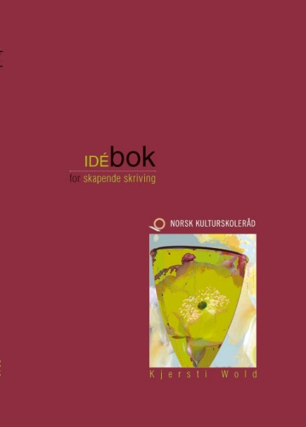
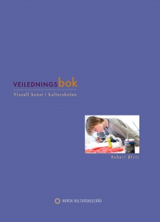
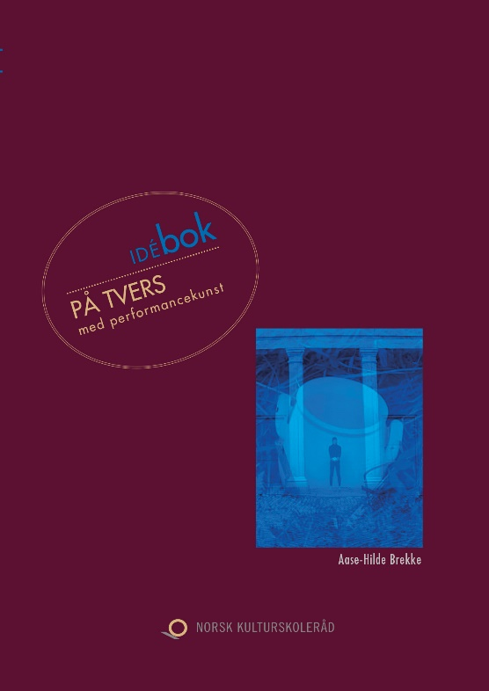
LÆRINGSRESSURSER OG -MATERIELL
Idébøker
Norsk kulturskoleråd har initiert og utgitt seks faglige idébøker.
Animasjonsbok – Veiledning i å animere med barn
Idébok for visuell kunst i kulturskolen
Veiledningsbok – Teater i kulturskolen
Idébok for skapende skriving
Veiledningsbok – Visuell kunst i kulturskolen
Idébok – På tvers med performancekunst
> Bøkene kan bestilles på kulturskoleradet.no

Slide 25
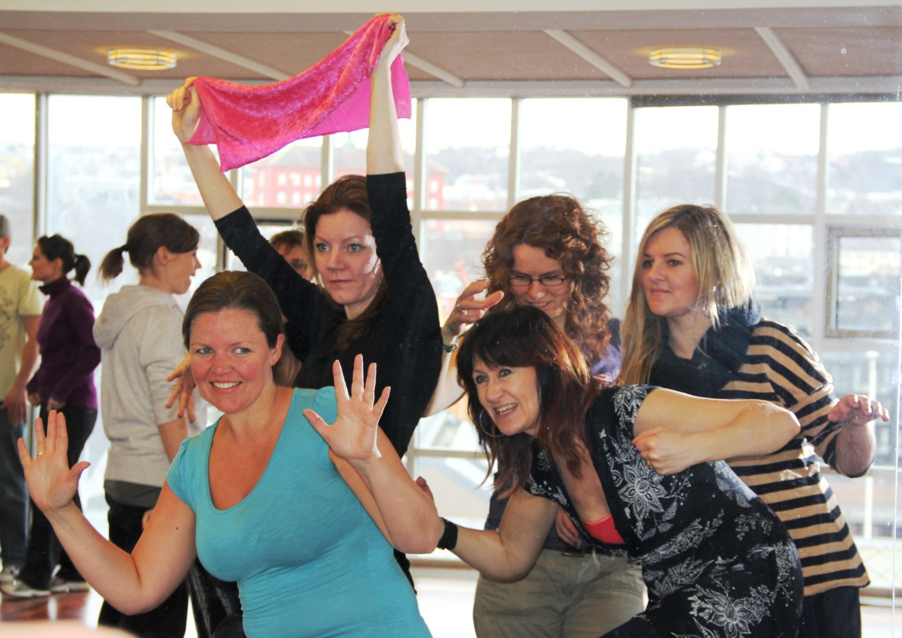
LÆRINGSRESSURSER OG -MATERIELL
Ut på golvet
Dans i ulike former
til bruk i grunnskole
og kulturskole.
Undervisningsmateriell
fins å få kjøpt.
Åtte hefter, cd-er
og dvd-er.
> Bestill på kulturskoleradet.no

Slide 26
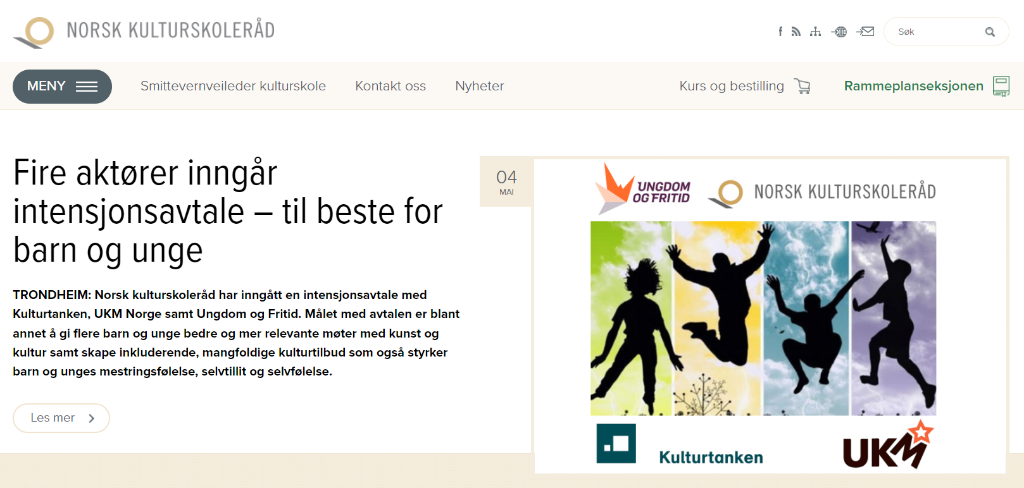
KOMMUNIKASJONSKANALER
kulturskoleradet.no
Nettstedet kulturskoleradet.no er
navet i Norsk kulturskoleråds
eksterne kommunikasjonsarbeid.
> kulturskoleradet.no

Slide 27
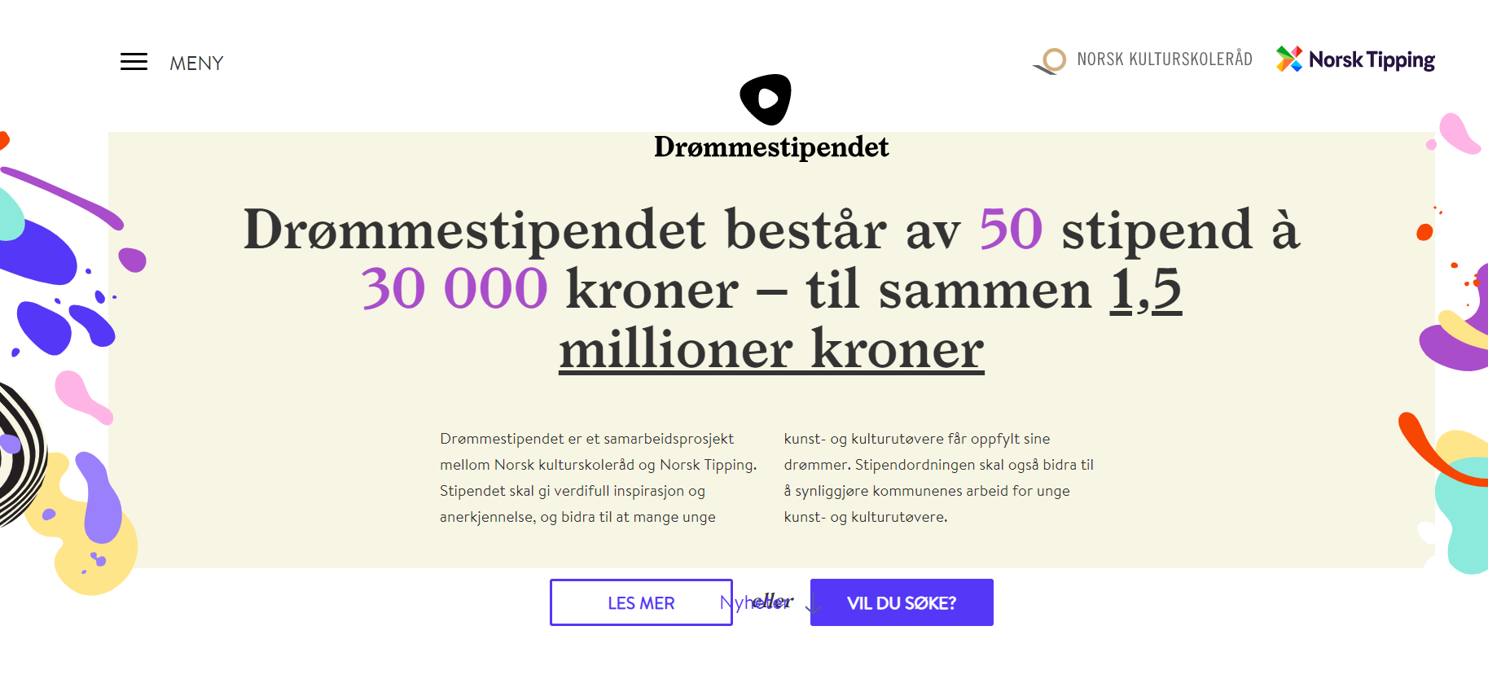
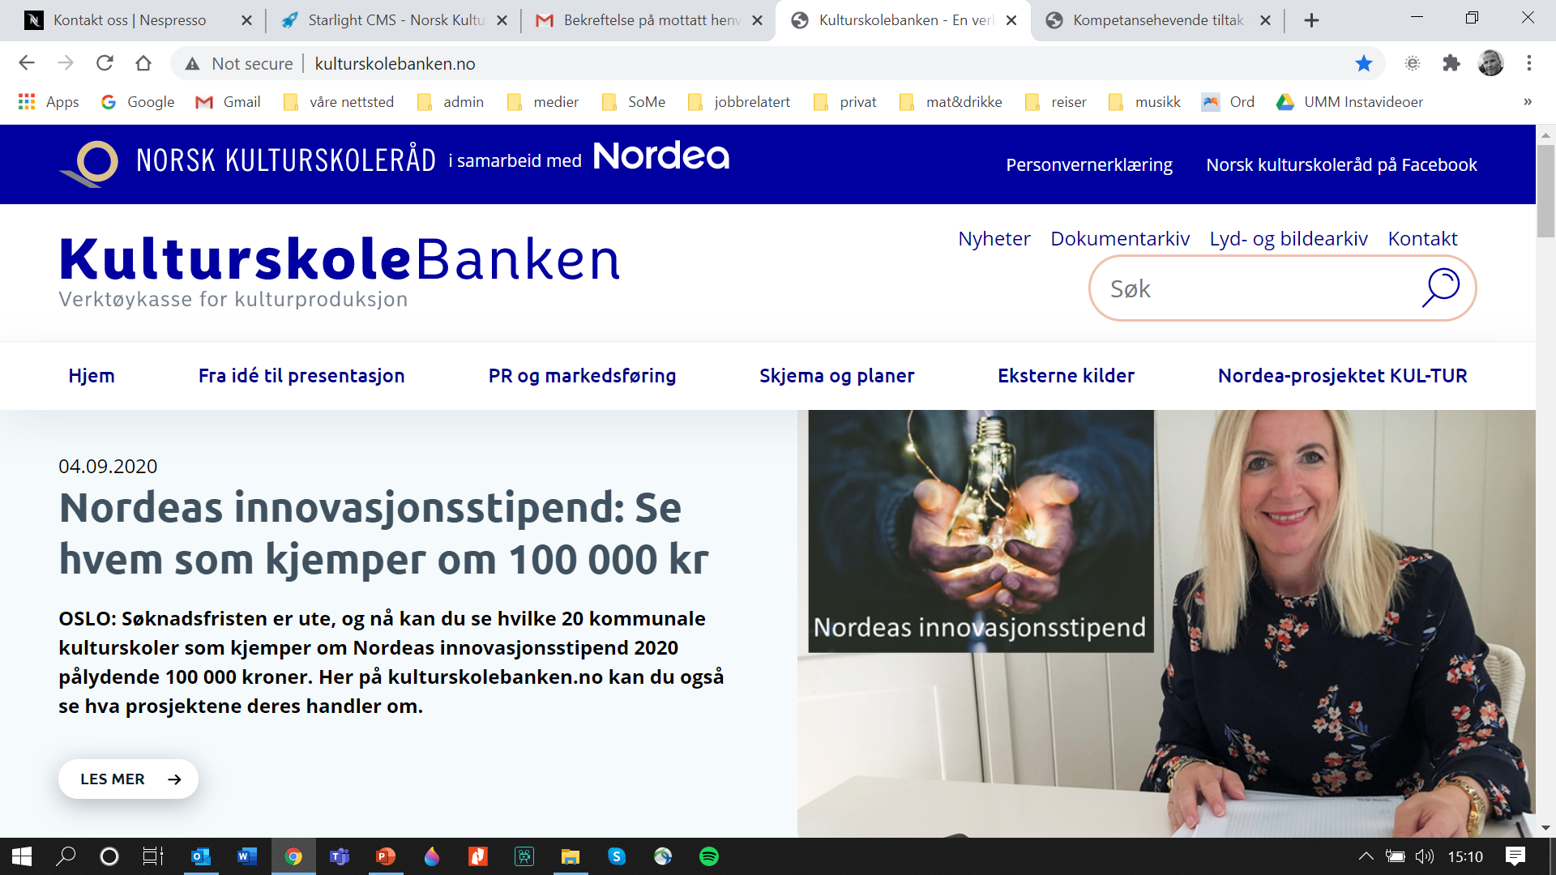
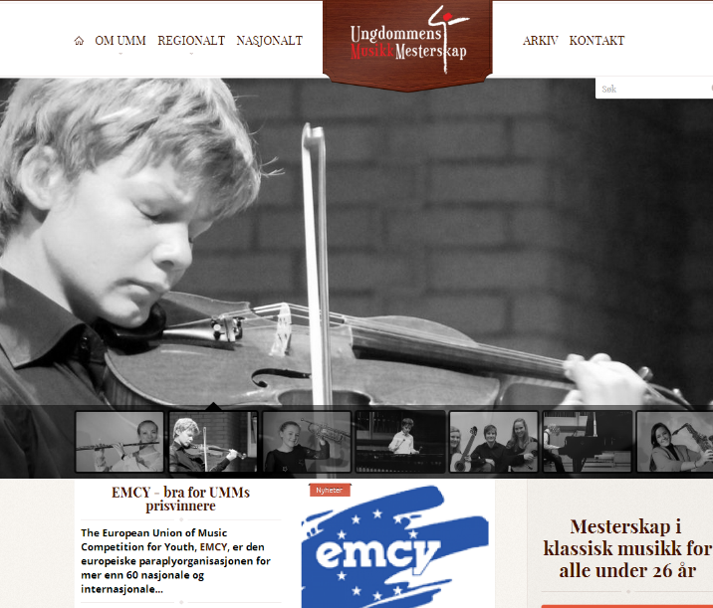
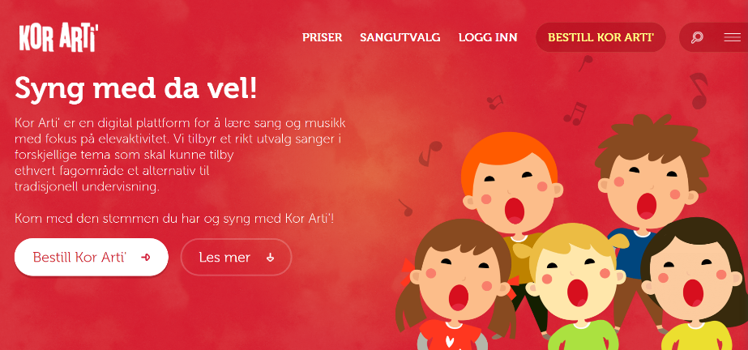
KOMMUNIKASJONSKANALER
Fire andre
nyttige nettsted
I tillegg til kulturskoleradet.no har Norsk kulturskoleråd ansvar for fire andre nyttige nettsted.
drommestipendet.no
korarti.no
kulturskolebanken.no
umm.no

Slide 28
KOMMUNIKASJONSKANALER
Nyhetsbrev og sosiale medier
Nyhetsbrevet Kulturtrøkk er gratis å abonnere på og gir deg nyheter og aktualiteter fra kulturskolefeltet eller
med relevans for dette.
Kulturtrøkk utgis annenhver torsdag (utenom jule- og sommerpause).
Normalt blir det 21–23 utgivelser i året.
> Les Kulturtrøkk – bli abonnent
Innen sosiale medier er Kulturskolerådet på
Facebook / Instagram / LinkedIn / Twitter / Vimeo / YouTube

Slide 29
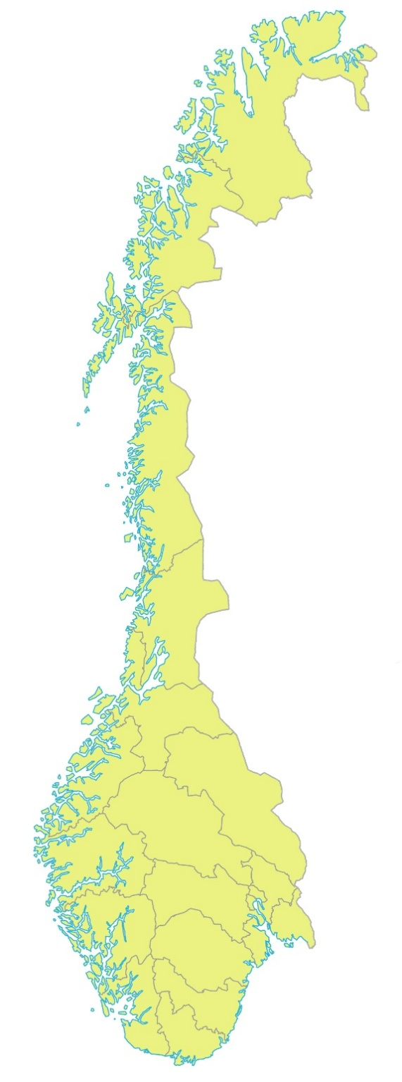
FYLKESAVDELINGENE
Alltid beredt
landet rundt
Troms, Finnmark og Svalbard
Nordland
Trøndelag
Innlandet
Oslo og Viken
Vestfold og Telemark
Ti fylkesavdelinger – som ti av Kulturskolerådets rådgivere har spesielt ansvar for.
Møre og Romsdal
Vestland
Rogaland
Agder
> Fylkesavdelingene har egne nettsider på kulturskoleradet.no

